Slide 1




MAP
Místní akční plán rozvoje vzdělávání v SO ORP Šternberk
reg. číslo: CZ.02.3.68/0.0/0.0/15_005/0000131
Seminář: Zvyšování kvalifikace, ochota učit se novým věcem
Šternberk, 14. března 2017

Slide 2
OBSAH SEMINÁŘE
Úvodní aktivizační technika
Profesní cíle a očekávání v oblasti kariéry
Identifikace aktuálních schopností a dovedností – dovednosti potřebné k práci
Pracovní rozvoj
Zvládání změn v práci a kariéře – očekávání v oblasti kariéry
Sestavení vlastního plánu v oblasti kariéry
Závěrečné shrnutí a zpětná vazba

Slide 3
PŘEDSTAVME SE
Ing. Lenka Podmolíková
Krajská ředitelka pro Jihomoravský kraj,
Certifikovaná lektorka pro Českou a Slovenskou republiku,
Autorizovaný zástupce pro profese: Lektor dalšího vzdělávání (75-001-T), Personalista (62-007-N), Kariérový poradce pro vzdělávací a profesní dráhu
75-004-R + pro zaměstnanost (75-005-R) + pro ohrožené, rizikové a znevýhodněné skupiny 75-002-R
Certifikovaná lektorka programu „Towards Successful Seniority TM peer-groups“ (FIOH)
Absolventka FE VUT v Brně a Univerzity Palackého v Olomouci (pedagogika).
Praxe v oblasti vzdělávání od roku 1998. Ve firmě se věnuji personalistice a vzdělávání dospělých se zaměřením na vnitrofiremní komunikaci, efektivní komunikaci, motivaci, hodnocení a přípravu lektorů dalšího vzdělávání, včetně přípravy obsahu a metodiky vzdělávacích programů v oblasti vzdělávání dospělých a zpracování výukových materiálů (textů, pracovních listů, …)

Slide 4
Profesní cíle a očekávání v oblasti kariéry

Slide 5
VÝZNAM CÍLŮ V ŽIVOTĚ - 1/2
My všichni si stanovujeme v kariéře i v osobním životě cíle, které ovlivňují to, čeho chceme v životě dosáhnout.
Naše cíle ovlivňují naši duševní pohodu a kvalitu života.
Měli bychom si stanovit takové cíle, které pro nás budou důležité, ale současně i splnitelné.

Slide 6
VÝZNAM CÍLŮ V ŽIVOTĚ - 2/2
Ne vždy jsme schopni dosáhnout našich cílů, a to z nejrůznějších důvodů.
Někdy se naše cíle průběžně mění, například z důvodu změny naší životní situace.
Je-li cesta za dosažením cílů přerušena z důvodů, které jsou mimo naši kontrolu, nebo ztížena vnějšími podmínkami, je dobré naše cíle změnit.
Je tedy lepší pozměnit naše směřování nebo stanovit nové, lépe dosažitelné cílem než na něčem pracovat donekonečna bez žádoucího efektu

Slide 7
JAK STANOVIT CÍLE
S
M
A
R
T
Cíle mají být specifické a konkrétní v množství, kvalitě a čase. Mělo by být jasné, čeho se cíl týká, co od něj očekávám, …
Cíle mají být opatřeny měřitelnými parametry, podle nichž lze rozpoznat, zda bylo cíle dosaženo.
Cíle mají být akceptovatelné. S cílem musím souhlasit a přijmout ho za svůj.
Cíle mají být realistické a dosažitelné s použitím možných zdrojů (materiálních, fyzických, časových, …)
Cíle mají být termínované. Je možno sledovat jejich postupné plnění, mělo by existovat kritérium pro sledování jejich plnění, např. v čase.

Slide 8
PROFESNÍ CÍLE A OČEKÁVÁNÍ
V OBLASTI KARIÉRY
Cvičení č. 1:
Jaká jsou moje očekávání v oblasti kariéry?
  Krátkodobé plány (do 1 roku)
  Dlouhodobé plány (1 rok, 2 roky, 5 let, ...)
  Jaká práce vás naplňuje, uspokojuje, …
  Jaké máte očekávání v souvislosti mezi rovnováhou mezi prací a vaším osobním životem …

Slide 9
JSOU MOJE CÍLE (CÍL) SMART?
Cvičení č. 2:
Vyberte si jeden profesní cíl a pokuste se jej rozepsat pomocí metody SMART.

Slide 10
Identifikace aktuálních schopností a dovedností – dovednosti potřebné k práci

Slide 11
IDENTIFIKACE AKTUÁLNÍCH SCHOPNOSTÍ A DOVEDNOSTÍ
Cvičení č. 3:
Co musím umět, abych mohl/a
pracovat na dané pozici (místě)?
    Napište, co všechno musíte umět, abyste mohli vykonávat svoji práci.

Slide 12
IDENTIFIKACE AKTUÁLNÍCH SCHOPNOSTÍ A DOVEDNOSTÍ
Cvičení č. 4:
Kde a jak jsem se naučil/a to, co umím?
  Napište, kde a jak jste se naučili to, co umíte (škola, práce, organizované kurzy, samostudium, …)
  Jaká forma a způsob …

Slide 13
PRŮBĚH ŽIVOTA A UČENÍ
VĚK
Věk diferencovaný
Věk integrovaný
seniorský
Volný čas
Volný čas
Práce
Vzdělávání
Práce
dospělý
Vzdělávání
mladý
Jaký způsob vlastního vzdělávání
vám vyhovuje nejvíce?

Slide 14
JAKÉ JSOU MÉ SILNÉ A SLABÉ STRÁNKY?
Cvičení č. 5:
Pokuste se identifikovat alespoň 4 silné a 4 slabé stránky, které souvisí s vaší profesí.

Slide 15
PROFESNÍ CÍLE A OČEKÁVÁNÍ V OBLASTI KARIÉRY
Co dělám?
Co musím umět?
(abych to mohl dělat)
Kde jsem se naučil to, co umím?
Jak v práci využívám to, co umím?
(silné a slabé stránky)
Co můžu ještě využít, z toho co umím, ve své práci?

Slide 16
Pracovní rozvoj

Slide 17
JAK V PRÁCI VYUŽÍVÁM TO, CO UMÍM?
Cvičení č. 6:
Jaké silné stránky jste využili nebo využíváte nyní ve svém pracovním životě (např. co jste pomocí nich vytvořili, čeho jste dosáhli, …)

Slide 18
VYUŽITÍ SILNÝCH STRÁNEK
A DOVEDNOSTÍ
Cvičení č. 7:
Zamyslete se nad tím, co ještě můžete využít, z toho co umíte, ve své práci?
Které silné stránky a dovednosti byste chtěli rozvinout, aby se to pozitivně odrazilo na Vašem pracovním výkonu a v plánování Vašich profesních cílů a očekávání?

Slide 19
Zvládání změn v práci a kariéře – očekávání v oblasti kariéry

Slide 20
ZVLÁDÁNÍ ZMĚN - NEJSME NA TO SAMI ☺
Ano, skutečně nejsme na světě sami – pro náš život jsou velmi důležité pozitivní a kvalitní mezilidské vztahy, které nám jsou pro nás podporou a oporou a mohou být pro nás také zdrojem informací, např. jako pomoc při zvládání pracovních úkolů, ale i běžných životních situací.

Slide 21
ZVLÁDÁNÍ ZMĚN
Cvičení č. 8:
Kdo jsou lidé, kteří Vám nabídnou podporu v obtížných životních situacích? S kým jste za posledních 6 měsíců hovořili o povinnostech spojených s vaší prací?
O čem jste se bavili a jaký pozitivní vliv měla společná diskuse ba Vaši práci? Podpořilo a pomohlo Vám to, např. v řešení nějaké složité situace?
Jakých dalších druhů pomoci nebo informací můžete dosáhnout pomocí spolupráce?

Slide 22
MOJE OSOBNÍ SOCIÁLNÍ SÍŤ
Cvičení č. 9:
Doplňte si schéma Vaší osobní sociální sítě:
  Kdo jsou lidé, se kterými se aktuálně bavíte o své práci nebo kteří Vás v souvislosti s Vaší prací podporují?
  S kým byste chtěli spolupracovat a jak byste je začlenili do své sociální sítě?

Slide 23
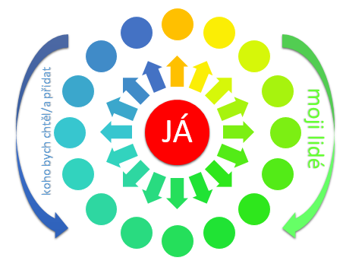
MOJE OSOBNÍ SOCIÁLNÍ SÍŤ

Slide 24
Sestavení vlastního plánu v oblasti kariéry

Slide 25
MŮJ PLÁN
Cvičení č. 10:
Jakým způsobem si naplánujete aktivity, abyste dosáhl/a svých cílů (osobních, pracovních, …)?
  Cíle týkající se situace v práci:
  Cíle týkající se vzdělávání a osobního rozvoje:
Vždy doplňte konkrétní datum a co vše pro splnění dílčího cíle uděláte.

Slide 26
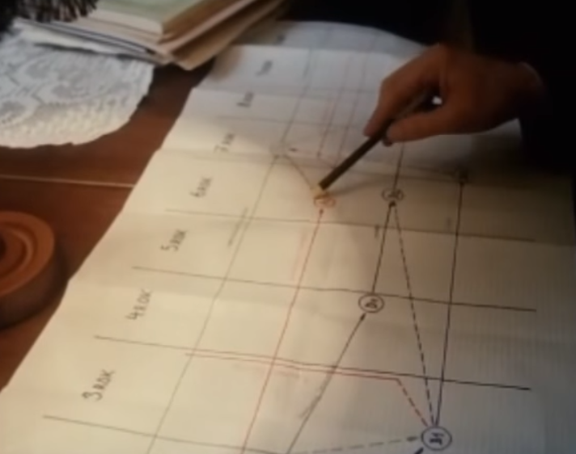
A pak jen samá pozitiva a sociální jistoty …
Jak básníkům chutná život

Slide 27
ZMĚNY V PLÁNU
Vzhledem k tomu, že žijeme v dynamické době, je velmi obvyklé, že změny vnější nebo i vnitřní ovlivňují naše plány.
Proto je vhodné čas od času své plány aktualizovat a doplňovat.

Slide 28
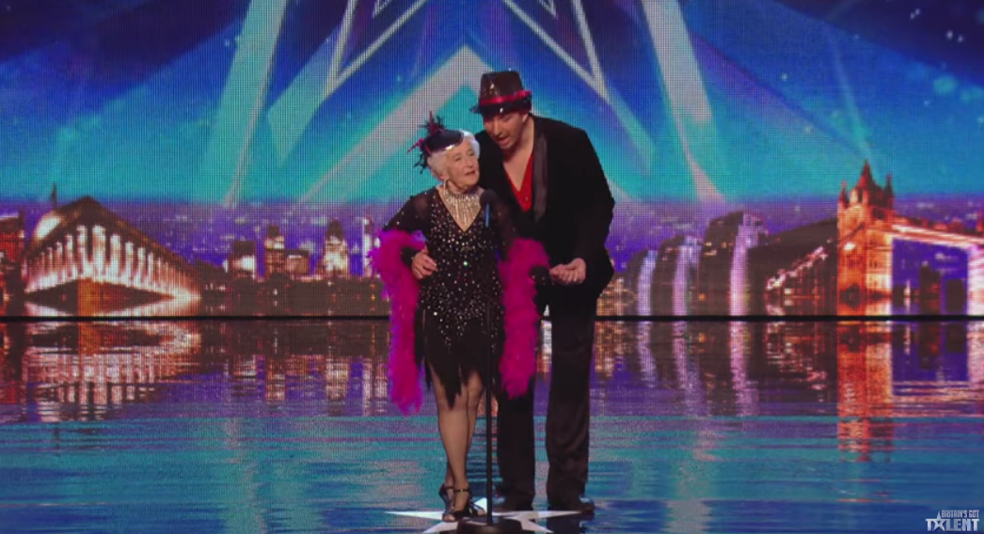
NA ZMĚNY NENÍ NIKDY POZDĚ ☺

Slide 29
ZÁVĚREČNÉ SHRNUTÍ
A ZPĚTNÁ VAZBA

